Slide 1
28 октября - 1 ноября
ФОРУМ
VI МЕЖРЕГИОНАЛЬНЫЙ
ДНИ ОБРАЗОВАНИЯ
И НАУКИ НА АЛТАЕ 2024:
научно-технологический суверенитет России начинается в школе

Slide 2
ДНИ ОБРАЗОВАНИЯ И НАУКИ
НА АЛТАЕ 2024
НАУЧНО-ПРАКТИЧЕСКАЯ КОНФЕРЕНЦИЯ
КРАЕВЫХ ПРОФЕССИОНАЛЬНЫХ СООБЩЕСТВ
«ПОВЫШЕНИЕ КАЧЕСТВА ОБРАЗОВАНИЯ В АЛТАЙСКОМ КРАЕ: ВЫЗОВЫ И НОВЫЕ УСЛОВИЯ»
Секция отделения по
физике
краевого учебно-методического объединения
29 октября
10:00
dayseducaltai.ru

Slide 3
О приоритетных направлениях работы отделения по физике краевого УМО
в 2024-2025 у.г.
Ликарь Наталия Александровна, руководитель отделения по физике
краевого УМО

Slide 4
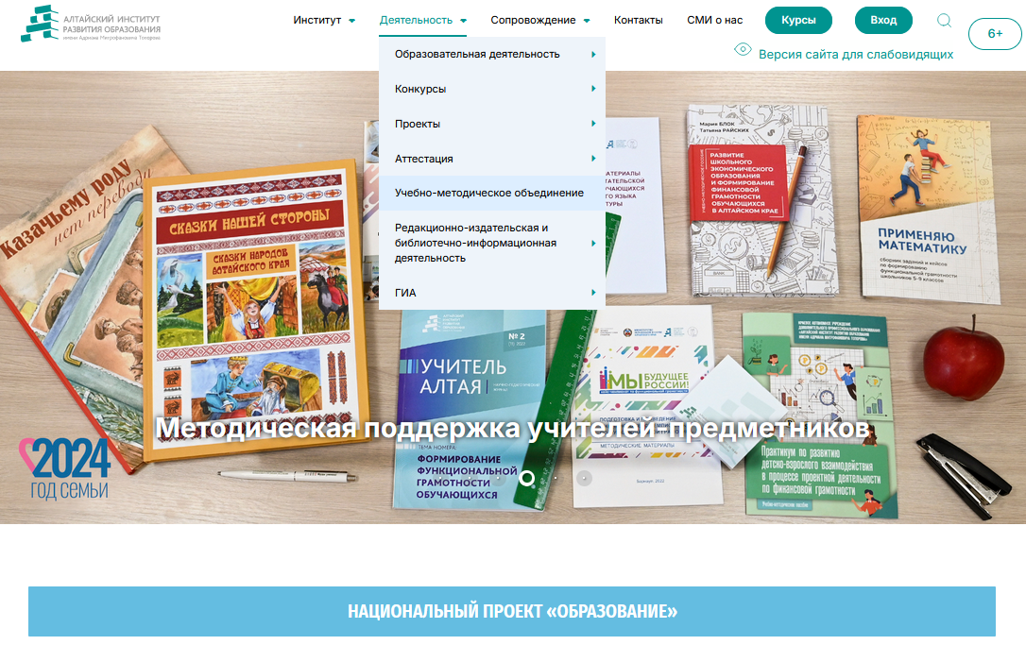

Slide 5
Изменения в составе отделения в 2024 г.

Slide 6
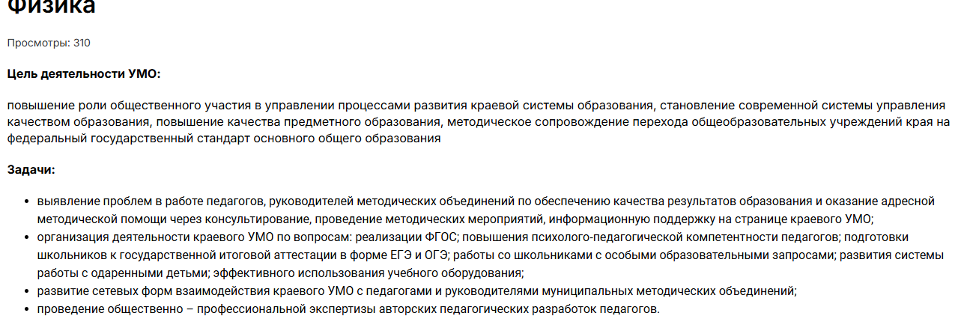
согласовываем
обновляем
наполняем
участвуем
распространяем
применяем

Slide 7
Существенно возрастает роль естественно-научных дисциплин
Из презентации С.С. Кравцова на XIX международном Байкальском образовательном форуме (сентябрь 2024)

Slide 8
Из выступления Костенко Максима Александровича - И.О. директора Федерального государственного бюджетного научного учреждения «Институт стратегии развития образования»
Естественно-научные дисциплины – драйвер укрепления технологического суверенитета России
Научно-технологический суверенитет начинается в школе
Нужен результат!

Slide 9
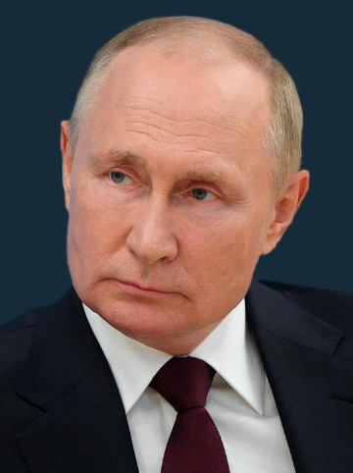
МАГИСТРАЛЬНЫЕ НАПРАВЛЕНИЯ ПРОЕКТА «ШКОЛА МИНПРОСВЕЩЕНИЯ РОССИИ»
НАПРАВЛЕНИЯ ДЕЯТЕЛЬНОСТИ ШКОЛ, ФОРМИРУЮЩИЕ ЕДИНОЕ ОБРАЗОВАТЕЛЬНОЕ ПРОСТРАНСТВО
ЗНАНИЕ:
КАЧЕСТВО И ОБЪЕКТИВНОСТЬ
ТВОРЧЕСТВО
ПРОФОРИЕНТАЦИЯ
знание добывай
талант развивай
профессию выбирай
«Без современного качественного доступного образования, причем во всех регионах страны, невозможно добиться ничего в сфере развития».
ЗДОРОВЬЕ
ВОСПИТАНИЕ
сохраняй
традиции храни и создавай, в т.ч. – воспитание средствами учебного предмета
УЧИТЕЛЬ
ШКОЛЬНЫЙ КЛИМАТ
ОБРАЗОВАТЕЛЬНАЯ СРЕДА
Выступление Владимира Путина 25.08.2021 г. на заседании президиума Госсовета, посвящённом улучшению качества образования
Ключевое условие «Учитель. Школьная команда»
Наличие методических объединений / кафедр / методических советов учителей
Учителями славится Россия!
Важней всего погода в школе!
«Среда» семь дней в неделю!
9
Ключевые условия

Slide 10
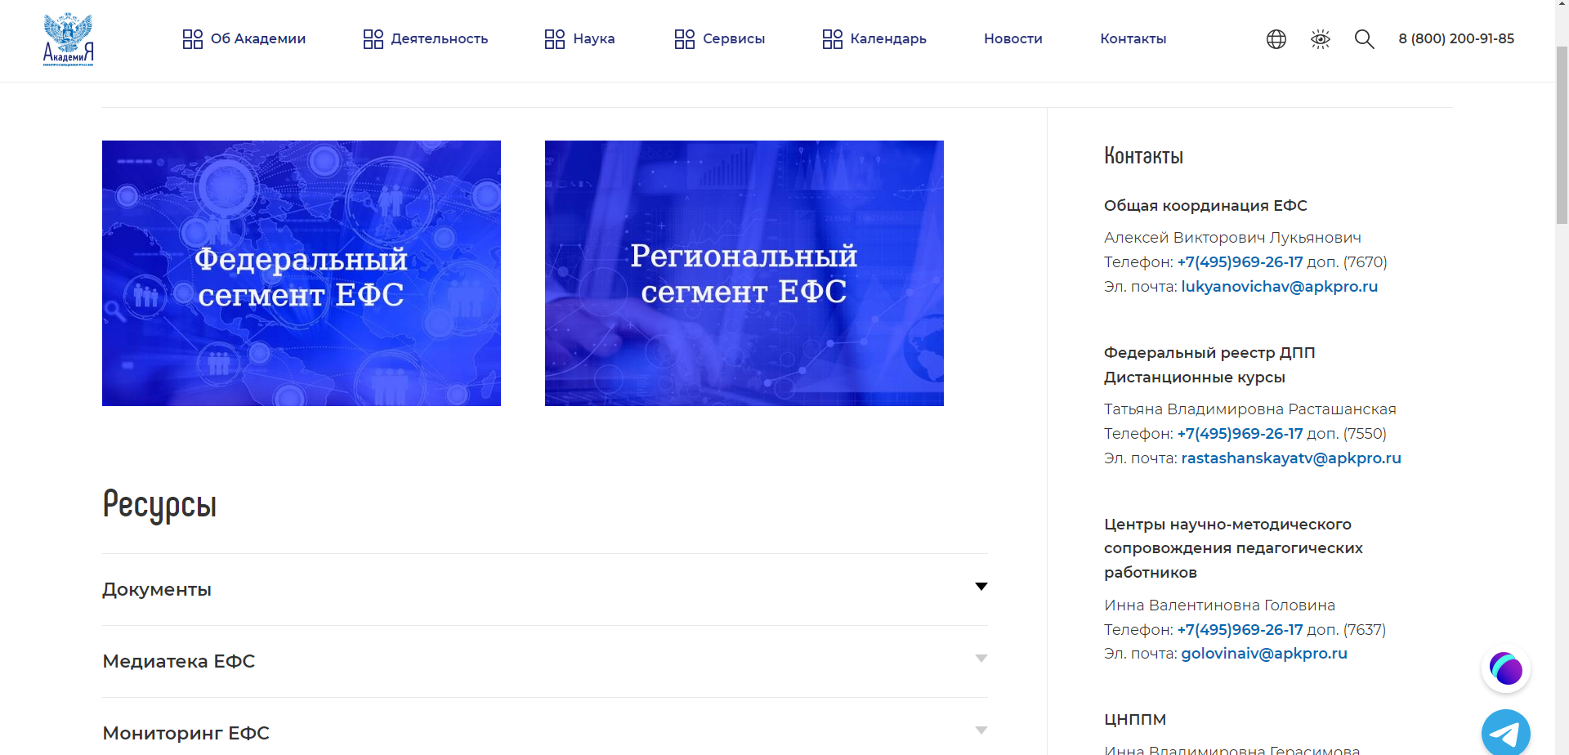
Единая федеральная система научно-методического сопровождения
педагогических работников и управленческих кадров
Координатор ЕФС – ФГАОУ ДПО «Академия Минпросвещения России»
Задачи координатора ЕФС:
взаимодействие с субъектами региональной системы научно-методического сопровождения педагогических работников и управленческих кадров;
координация деятельности научно-методических центров сопровождения педагогических работников;
координация деятельности сети ЦНППМ;
координация деятельности региональных методических активов;
ведение Федерального реестра дополнительных профессиональных программ;
управление цифровой экосистемой ДППО.
https://apkpro.ru/efs/
Единое образовательное пространство

Slide 11
Спасибо
за внимание!
www.dayseducaltai.ru

